Slide 1
上节小结
■连续谱
●自由电子→束缚电子跃迁.
●出现在线系限之上.

Slide 2
■原子核质量的影响

Slide 3
■类氢离子光谱
▲类氢离子：原子核外只有一个电子,而

Slide 4
核电荷数Z>1的体系.
▲氦离子Z=2
毕克林线系

Slide 5
■里德伯原子
▲激发电子的轨道远离其它电子,半径
,很大.
▲寿命非常长，ms～s.
▲原子核和所有的内电子组成一个电荷为
+e的“原子实”.
▲在相对弱的电场下可以被很强地极化.

Slide 6
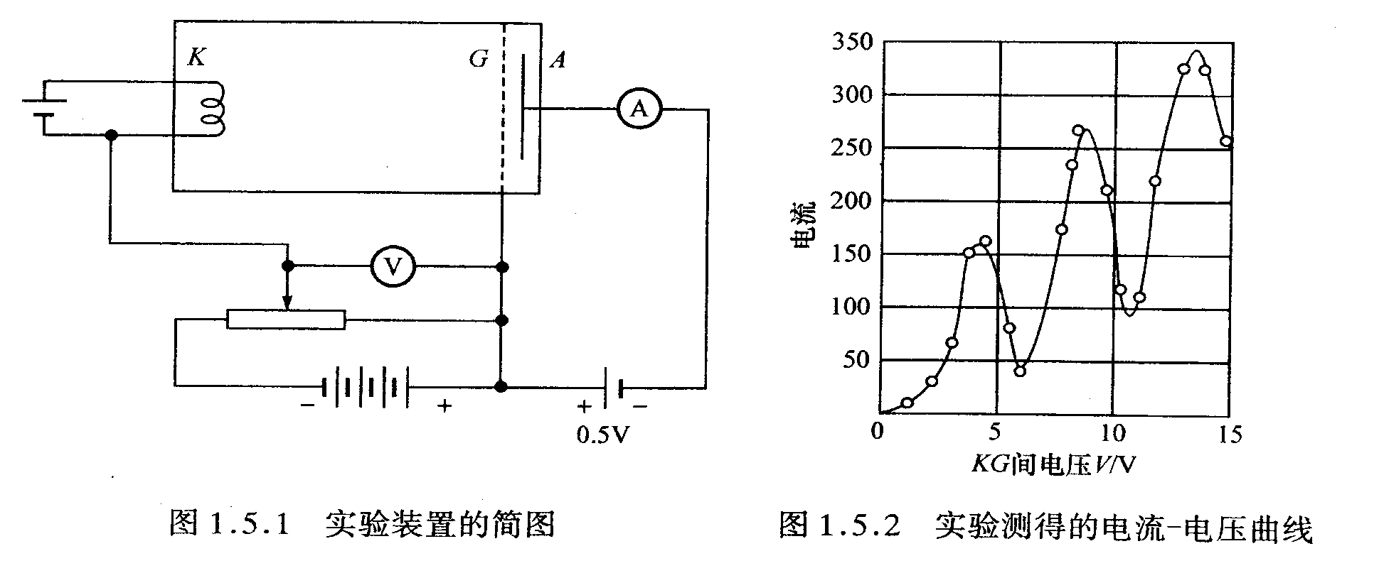
■夫兰克-赫兹实验
利用电子与原子碰撞,证明原子的能级存在.

Slide 7
本节要点
■实物粒子的波动性
■ 波函数的统计解释
■力学量算符及其关系
■海森伯不确定原理

Slide 8
例 在气体放电管中,一束能量为10eV的电子和单原子气体发生碰撞,发射出的辐射波长有：140.2nm,253.6nm和313.2nm.其中253.6nm的光谱较其它两个成分强.请给出相应的能级图,并给出达到阳极的电子的能量.
解 原子跃迁能级间隔与发射光子波长关系为

Slide 11
达到阳极的电子的能量：
⑴电子与原子没有发生非弹性碰撞,其能
量仍为10eV.
⑵原子被激发到第一激发态, 达到阳极的电子的能量为10eV-4.89eV=5.11eV.
⑶原子被激发到第二激发态, 达到阳极的电子的能量为10eV-8.84eV=1.16eV.

Slide 12
1.6.玻尔理论的普遍意义与存在的问题
■正确方面（对各种原子都成立）
▲原子存在定态.
▲原子能量是量子化的（取分立值）.
▲原子角动量是量子化的（取分立值）.
▲对应原理：当量子数n很大时,经典与量子理论的预言一致.
■存在的问题

Slide 13
▲半经典理论: 量子假设+经典理论.缺乏逻辑的统一性.
▲不能解释光谱线的强度、极化和选择定则.
▲无法解释其它复杂原子光谱.

Slide 14
第2章 量子力学的初步介绍
2.1 波粒二象性
2.1.1 光的二象性
■实验基础
▲黑体辐射：黑体空腔器壁内谐振子的能量
▲光电效应
▲康普顿散射

Slide 15
X光子与价电子散射后能量减小.
■光子
2.1.2 实物粒子的波动性
1.德布罗意假设（1923）
■假设:实物粒子具有波动性,满足

Slide 16
■意义
▲统一实物粒子（静质量不为0）与光子（静质量为0）这两种物质形态— 都具有波粒二象性.
▲对玻尔量子化条件
作出解释.
氢原子作稳定圆周运动的电子与驻波相对应( 即氢原子具有能量确定状态 ), 并且

Slide 17
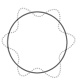
满足
相应角动量为
■实物粒子波长
▲设粒子的能量为
动量为
静质量为
在相对论情形下,

Slide 18
将以上两式相除,可得
另外,

Slide 19
故
整理可得
由此可得动量
为
能量
其中
为动能,
为
静能.
▲波长为

Slide 20
在非相对论情形下,
例 求动能为100eV的电子的德布罗意波长.

Slide 21
解
与晶格常数同数量级.
而粒子
对于的波长为

Slide 22
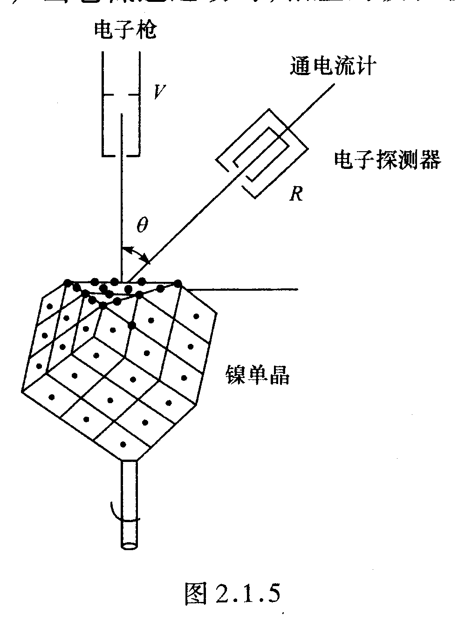
宏观物理中难以观察到电子的波动性.
2.实验基础
■戴维孙和革末实验（1926）
▲装置
▲结果

Slide 23
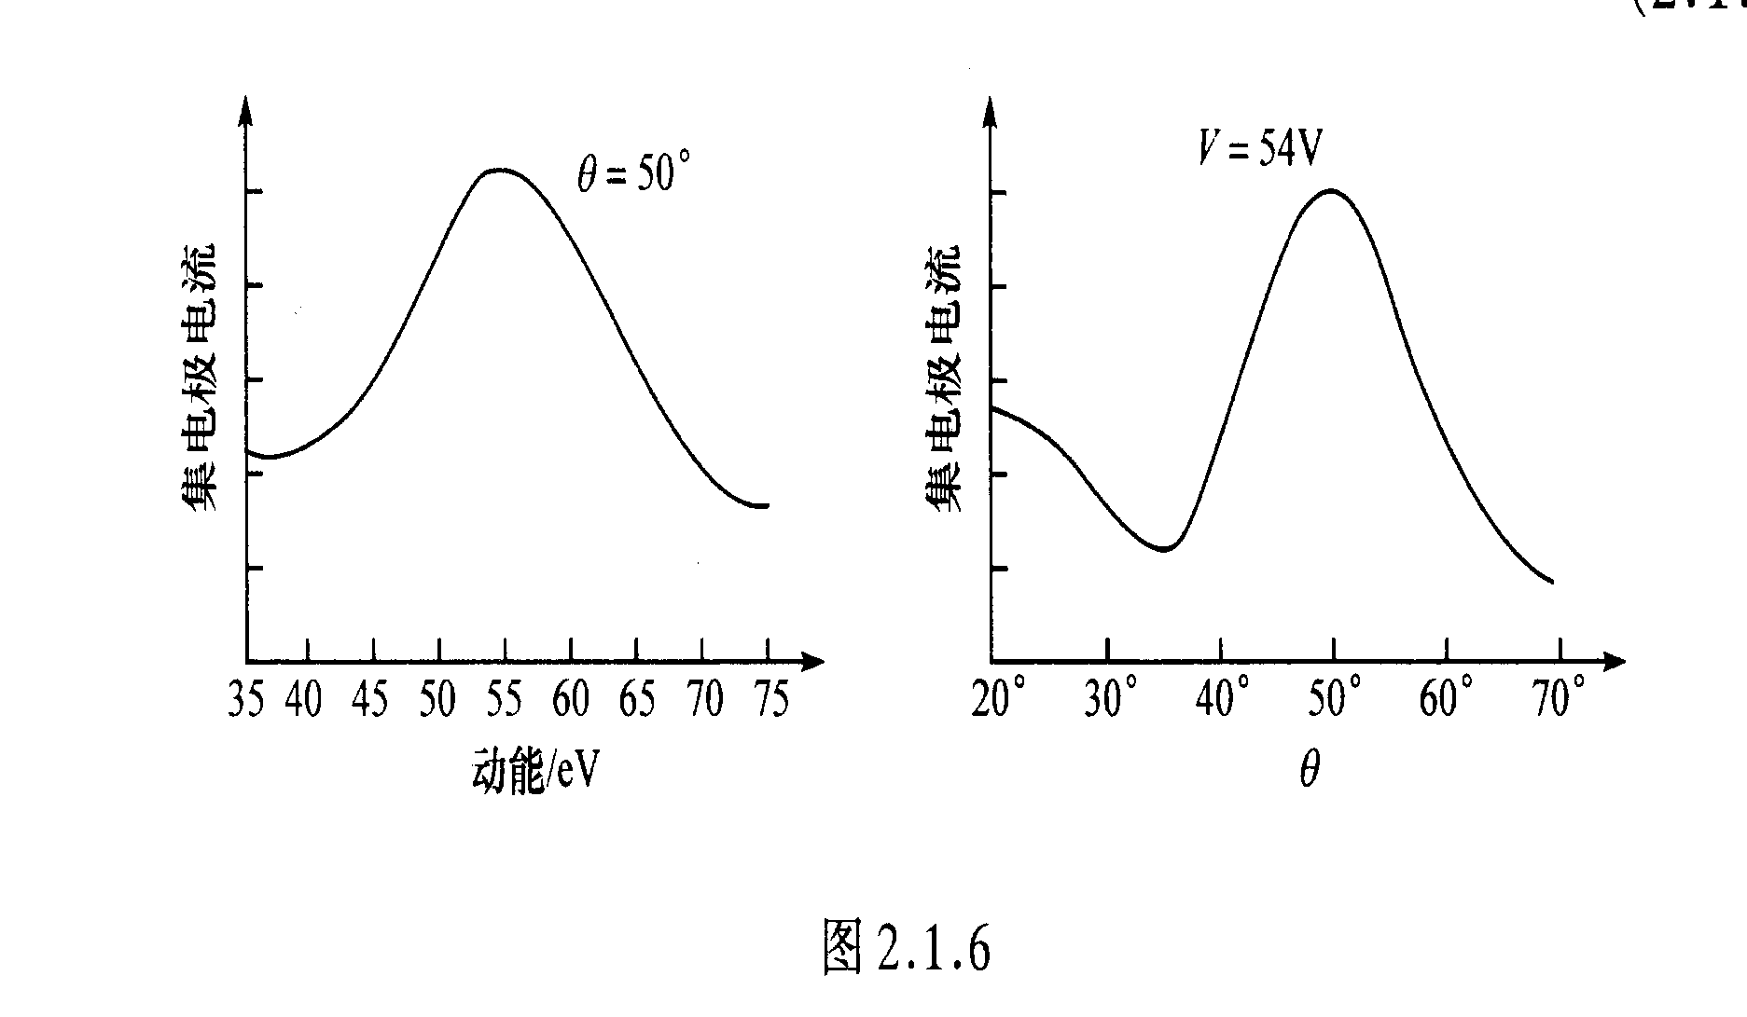
加速电压为54V时,散射电子在
处有明
显增强.

Slide 24
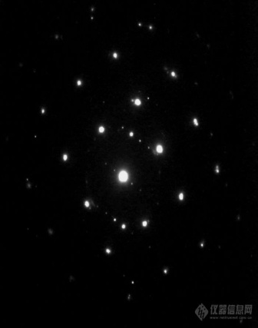
▲分析
对于镍单晶,
电子能量
54eV,相应的波长为
根据光栅方程

Slide 25
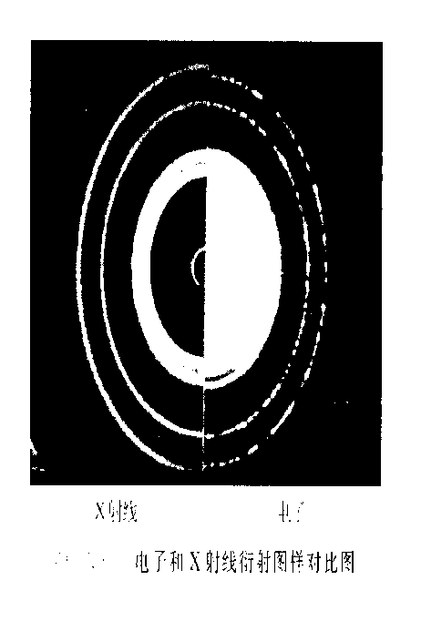
对于
和实验测量值相符.
■汤姆孙 多晶的金属铂薄箔电子衍射
■电子双缝干涉
▲ 1961年首次实验成功.
▲ 1989年单电子双缝干涉成功.

Slide 26
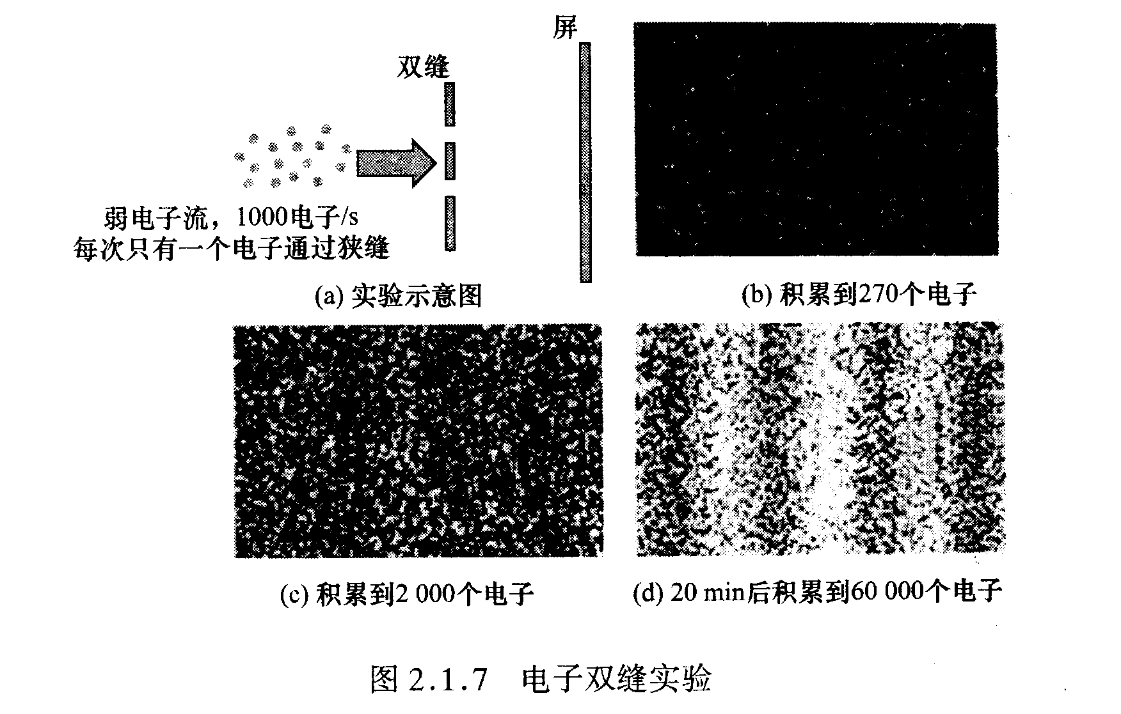
视频
G:\单电子干涉图像.flv
与光双缝干涉比较

Slide 27
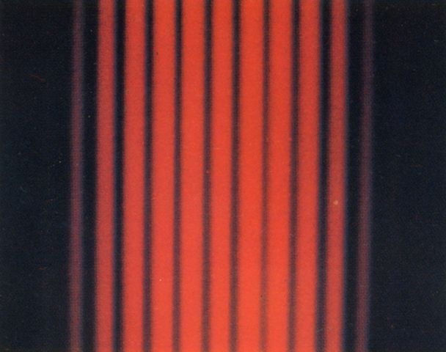
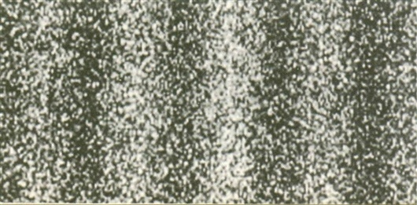
■中子、氦原子、氢分子、以及大分子碳-60、碳-70的波动性都得到证实,都满足

Slide 28
2.2 物质波的统计解释和海森伯不确定原理
2.2.1 波函数的统计解释
■波粒二象性的本质
粒子性 | 波动性
质量 电量 | 相干迭加性 （干涉衍射）
位置 速度（轨道） | 实在物理量的波动 （波长、周期）

Slide 29
■波粒二象性分析
两种观点：
▲电子本身就是一个波包. (但是电子衍射实验没有测到“电子的一部分”).
▲波动性是由于有大量电子分布于空间而形成的疏密波.( 但是单个电子就具有波动性!)

Slide 30
■自由粒子波函数
▲德布罗意波为平面波
因为能量与动量不变,所以根据
可知自由粒子的德布罗意波的波长和频率是不变的,因此该波为平面波.
▲波函数

Slide 31
式中
为波矢,其方向为波传播方向,
与粒子的运动方向一致.
为约化普朗克
常数.
●利用
,上式可写成
式中
为波幅.
■波函数的统计解释

Slide 32
▲双缝实验再分析
●光双缝干涉
底片上点
附近光干涉花样的强度
∝在点
附近光子数密度
∝在点
附近出现的光子的数目
∝光子出现在点
附近的概率
●电子双缝干涉

Slide 33
底片上点附近干涉花样的强度
∝在
点附近感光点子的数目
∝在
点附近出现的电子的数目
∝电子出现在
附近的概率
▲ M.Born的统计诠释(1926)
●空间
处找到粒子的几率密度:
即几率波强度.
●空间
处
体积元中找到粒子的几率：

Slide 34
●波函数归一化条件:
在没有粒子产生和湮灭情况下,
●微观粒子的波动性反映了微观粒子运动的一种统计规律性,称为概率波.
●几率波幅
△不代表实在的物理量的波动.

Slide 35
与
（C为常数）所描述的相对
△
概率分布是完全相同的,即
两者描述的是同一概率波.在这一点上,概率波与经典波有本质区别.一个经典波的波幅若增大一倍,则相应的波动的能量将为原来的4倍,因而代表完全不同的波动状态.

Slide 36
△该诠释已经被无数实验观测所证实.
△波函数满足条件：单值、有限、连续.
2.2.2 海森伯不确定原理
■力学量p 、q
▲力学量p 、q算符：
代表对波函数
的一种运算.
坐标算符
动量算符

Slide 37
其中
▲ p和q之间的关系
●设ψ为描述粒子的任意波函数
力学量p和q对易：
也可表示为
(满足交换律)
力学量p和q不对易：
也可表示为
或

Slide 38
(不满足交换律)
●位置和动量算符之间关系
一维自由粒子波函数为

Slide 40
即
(不满足交换律),
故
与
不对易.
另外，

Slide 41
即
(满足交换律) ,
故y与
对易.
作业：p.71 2.5,2.6

